Slide 1







PROJECT
A Team!!

Slide 2
Project Background
웨어러블 측정기의 대중화!!
최근 신종 코로나바이러스 감염증(코로나19) 여파로 고령자.기저질환자들의 병.의원 방문이 제한되자 환자의 몸에 부착해 일상생활 중에 심장 상태를 모니 터링하는 심전도 기기가 주목받고 있습니다.
심전도 검사는 피부에 부착한 전극으로 심장의 전기신호를 측정하기 때문에 병원에서 이뤄지는 짧은 시간 검사로는 부정맥이 잘 발견되지 않는다는 단점이 있습니다.
이에 따라 부정맥이 의심될 때는 24시간 심전도를 기록하는 ＇홀터 검사＇가 필요하다.
홀터 검사는 간혈적으로 발생하는 부정맥을 발견하기 위해 24시간 일상생활 중에 데이터를 수집하는 검사법입니다.
흘터 검사를 받은 환자는 지난2015년 22만3,043명에서 지난해 30만 8,685명으로 5년간 약 38% 가량 증가했을 정도로 수요가 점차 늘고 있는데요. 문제는 홀터 검사가 매우 불편하다는 점입니다.
24시간 이상 심장박동 측정기를 착용해야 하는데다, 대형 종합병원에서만 검사가 가능하기 때문인데요. 최근 코로나19 대유행으로 환자들의 병원 방문이 제한되면서 환자들의 불편은 더욱 커지고 있습니다.
웨어러블 심전도 측정기＇는 간편하게 집에서 부정맥 진단을 위한 데이터를 수집할 수 있어 주목받고 있습니다.
이와 더불어 체온이나 낙상감지센서를 이용한 웨어러블 기능을 추가하여 , 환자의 생명과 직결되는 골든타임을 놓치지않고, 측정결과에 따른 빠른 응급처치가 이어져 예방 및 빠른 대응으로 많은 환자의 생명을 지키고 모든 가정의 행복을 지키는것이 저희 Smart HomeKeeper의 주요 목표일것입니다.
가까운 이웃이 먼 친척보다 낫다???NO!NO!
환자옆을 계속 지킬수 없는 상황을 고려하여 보호자도 함께 가입과 환자의 상태를 공유할 수 있어, 안심하고 일상생활을 유지할수 있도록 하여 바쁜 현대인에게 적합한 상품입니다.

Slide 3






About
IoT
Smart healthKeepper은 Smart와 health, Keepper의 합성어로, 실시간으로 건강체크를 하여, 환자의 건강과 가정의 행복을 추구하는 상품입니다.
Android
Web

Slide 4




Our Team
A Team의 팀원을 소개합니다.
김민주
김민주
팀원
장광희
황승은
팀원
조장
나승빈
팀원
프로젝트 총괄
로그인
앱 메인화면
웹 총괄
Condition화면
DB 설계 및 수정
회원가입
DB 설계 및 수정
CCTV화면
IoT 기기 설계
안드로이드 블루투스 관련 처리
파일 처리
네이버/카카오 로그인 API
Community화면구상

Slide 5
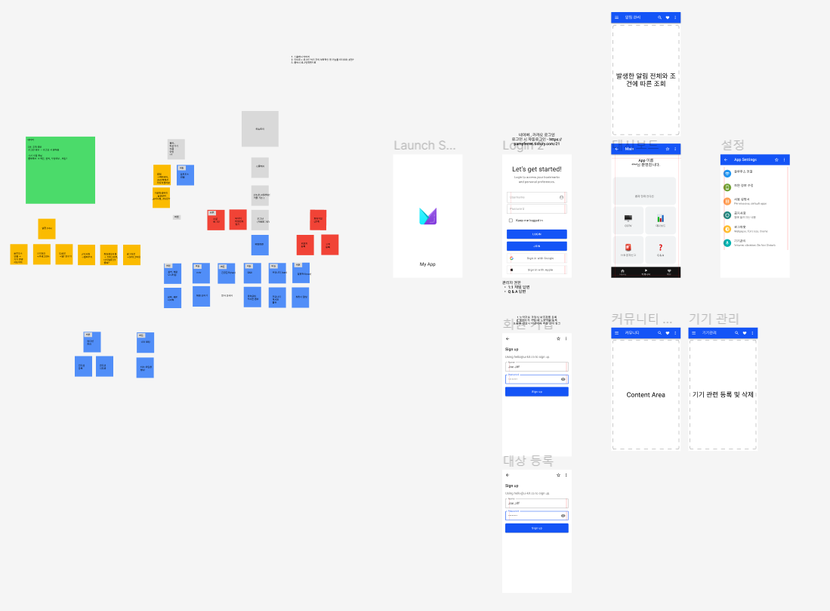
개발 진행 과정

Slide 6
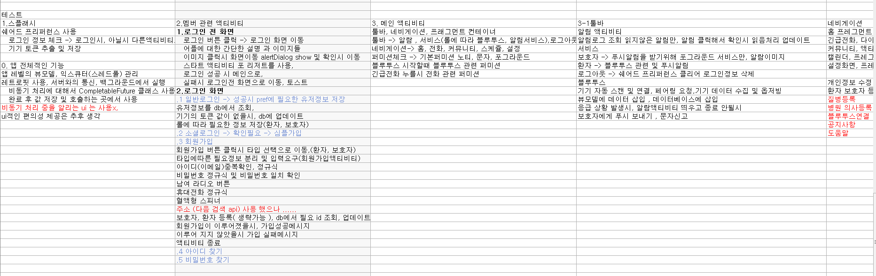
개발 진행 과정

Slide 7
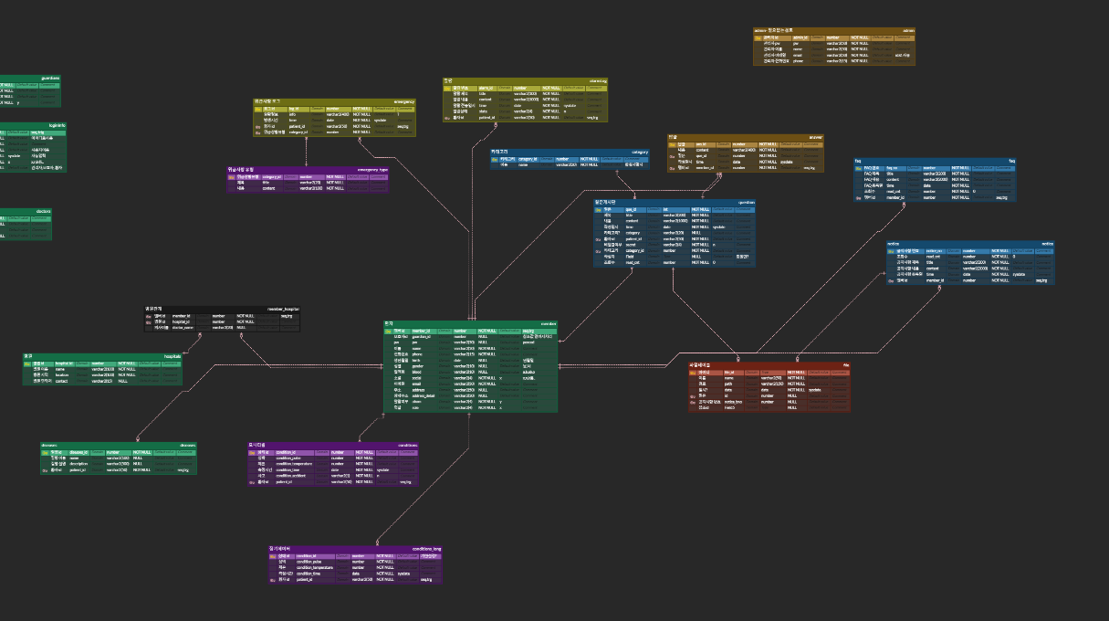
개발 진행 과정

Slide 8









Development Environment
Android Studio Arctic Fox 2020.3.1
Apache Tomcat v.9.0
google-services.json
Oracle Database
18c Express Edition
GitHub Desktop
Spring Tool Suite4
4.13.1
Thonny IDE & Arduino IDE

Slide 9
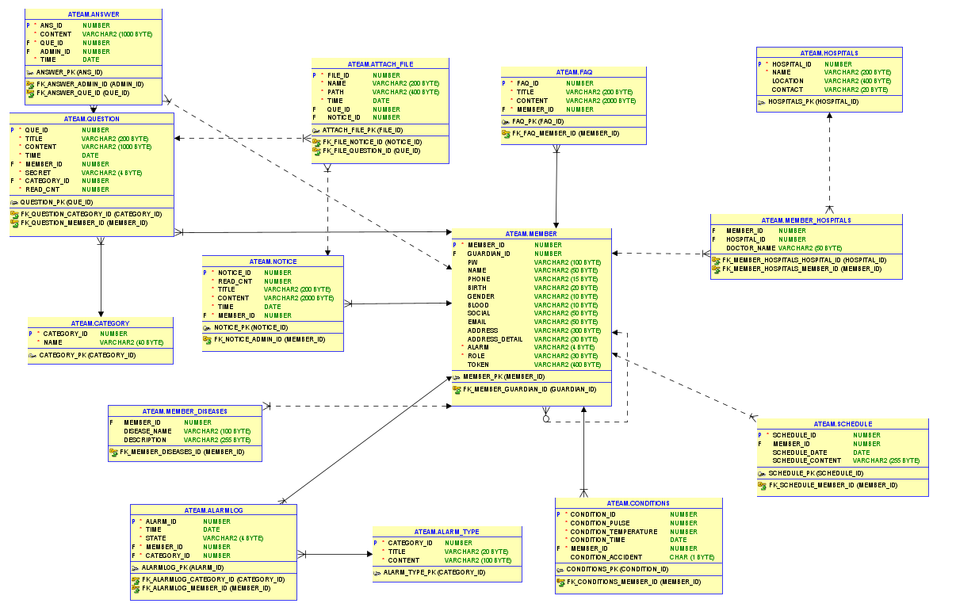
DB Model Diagram

Slide 10

Android
PROJECT

Slide 11
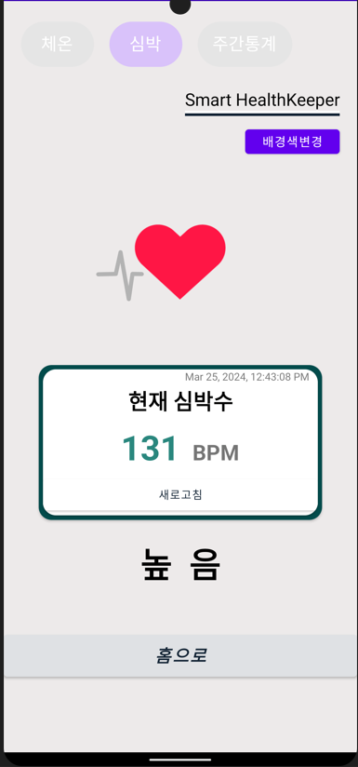
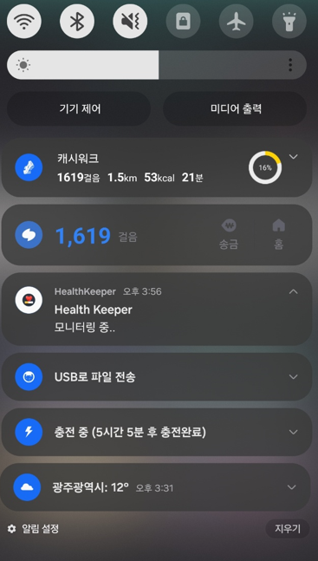
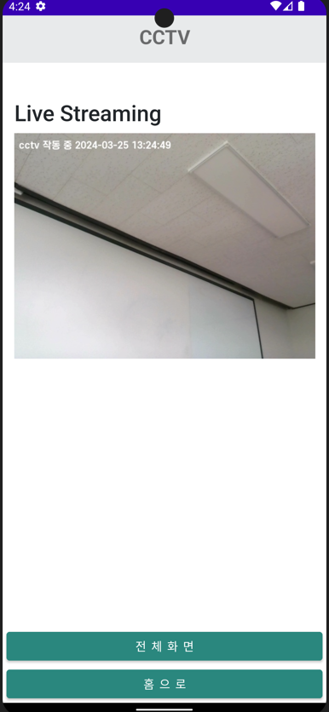

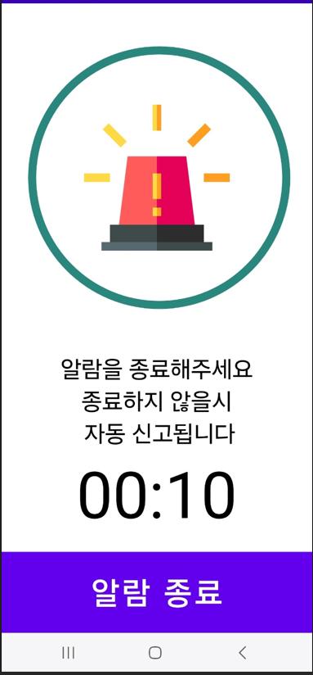
Main
CCTV 기능
모니터링 기능
알람 기능

Slide 12

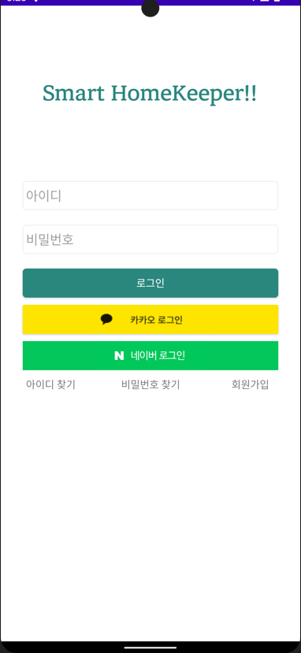
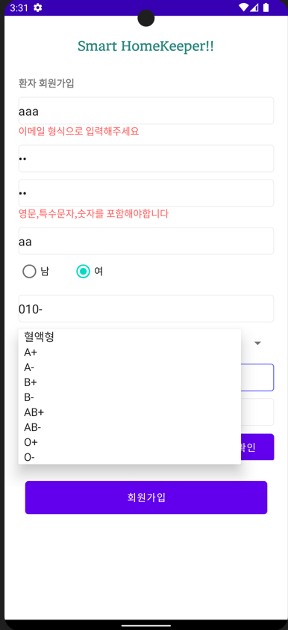




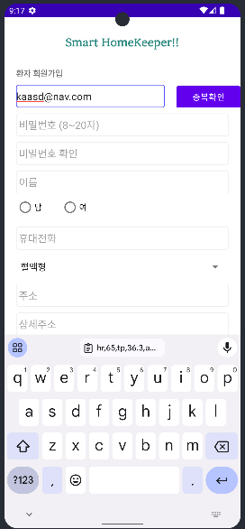
Login & Join
네이버, 카카오 로그인 API
환자 보호자 타입 선택
유효성 검사, 혈액형 등록
아이디 중복 검사

Slide 13
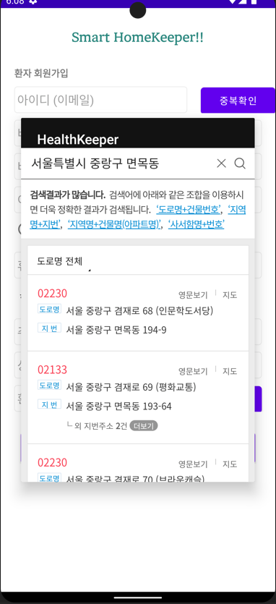
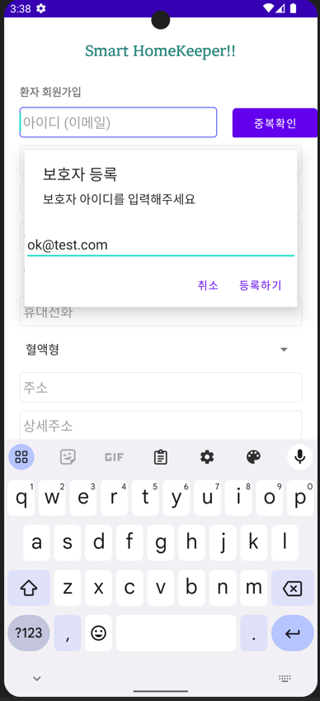
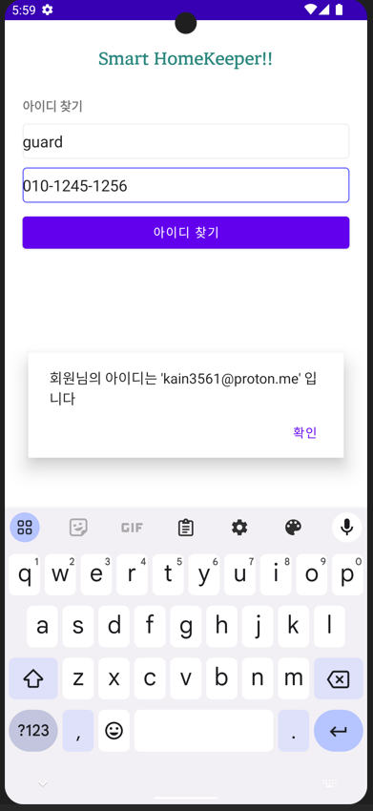
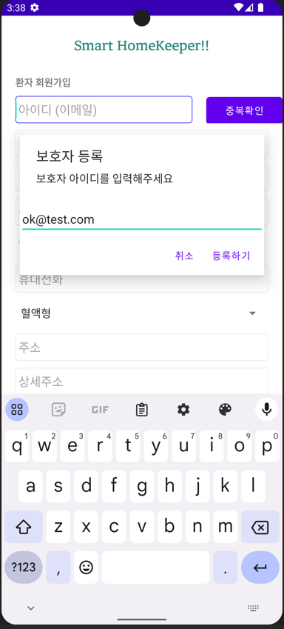
Login & Join
주소 검색 다음 API
아이디 찾기
보호자, 환자 등록

Slide 14

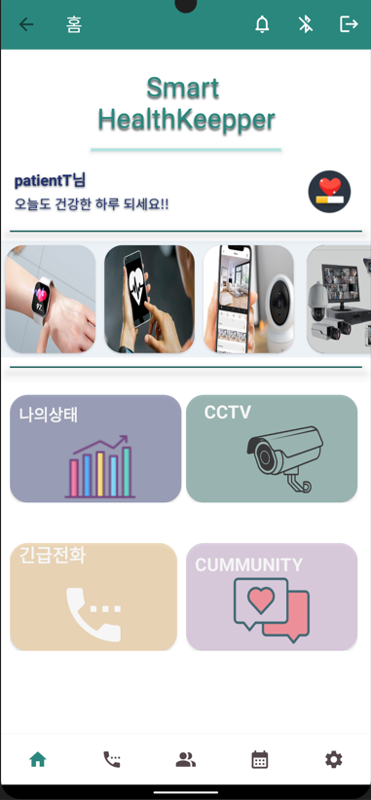
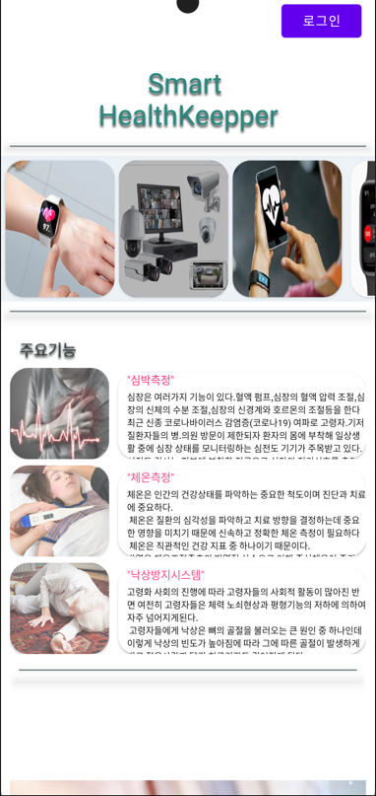


Details
스플래쉬 화면
로그인 전 화면
메인 화면

Slide 15
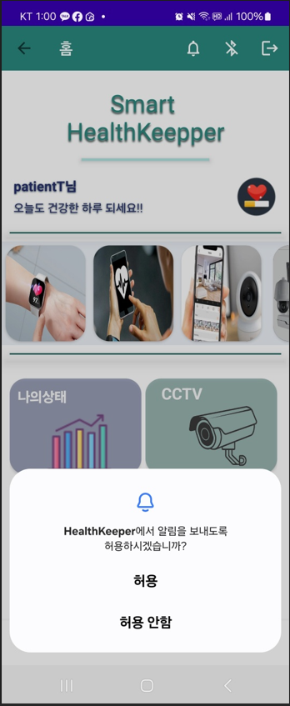
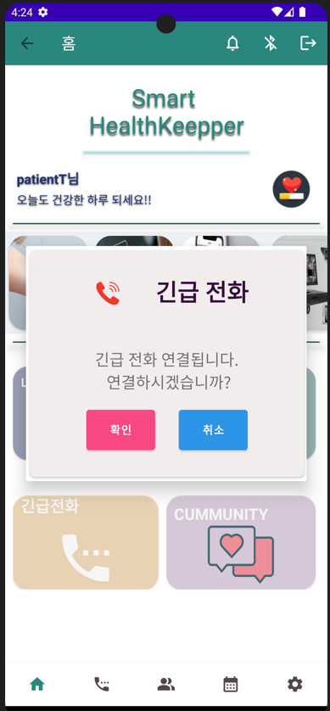
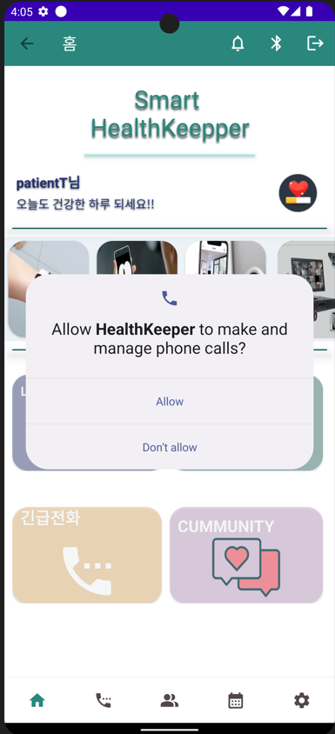
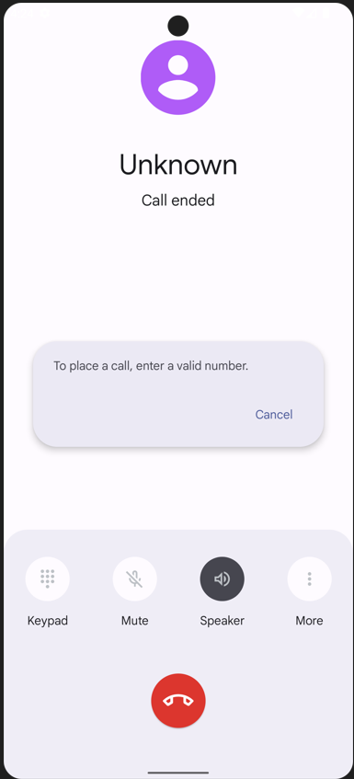
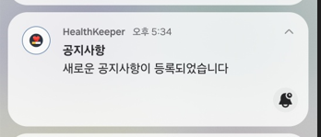
Detail
기본 권한 허용
긴급전화, 다이얼로그
푸시 메시지 기능

Slide 16
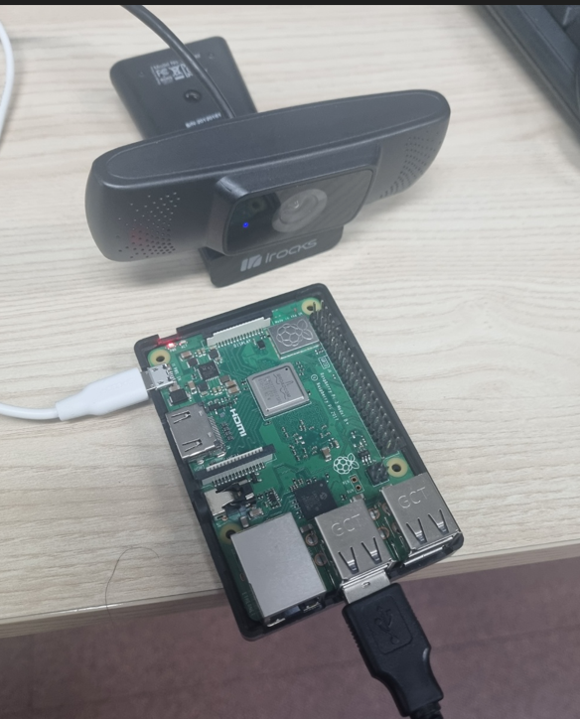
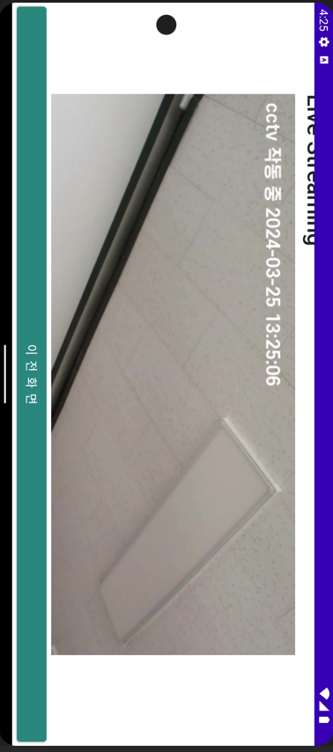
CCTV
Cctv 스트리밍
웹뷰를 사용하여 cctv 로딩
웹뷰의 풀 스크린 전환

Slide 17
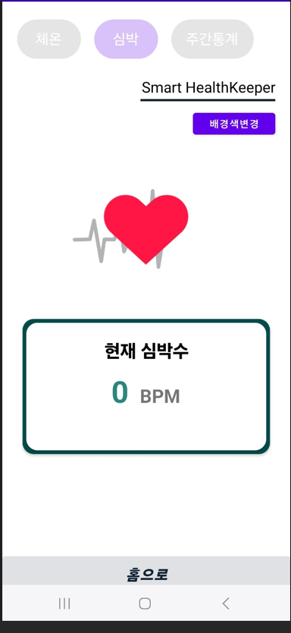
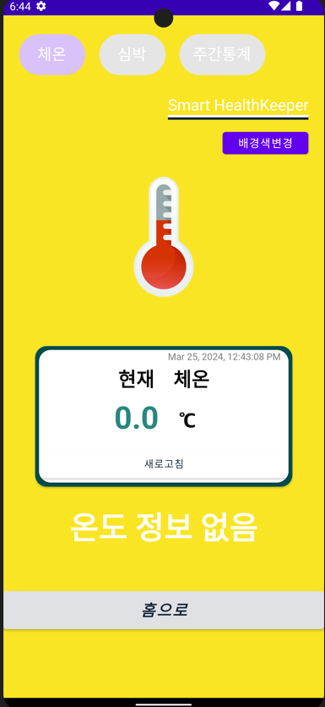
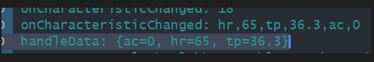
condition
환자 , 기기를 통한 데이터 삽입
보호자, 환자의 최신 정보 조회

Slide 18
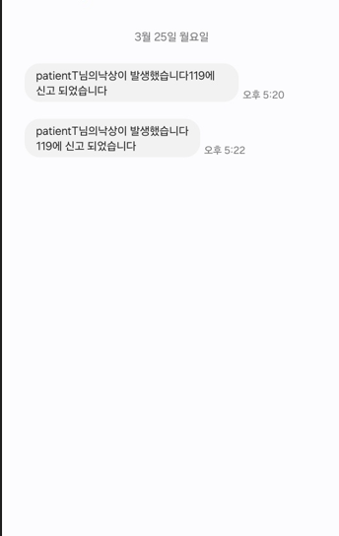
condition
알람 기능
문자 발송 기능
모니터링 기능

Slide 19
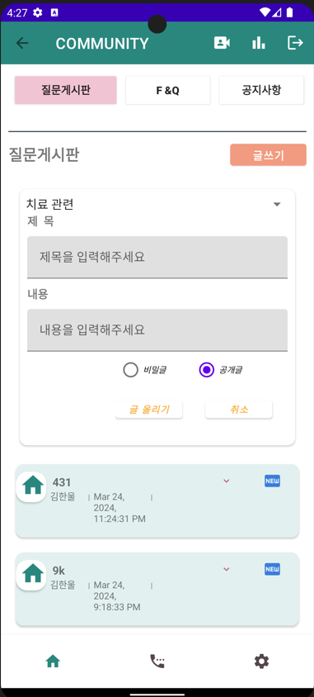
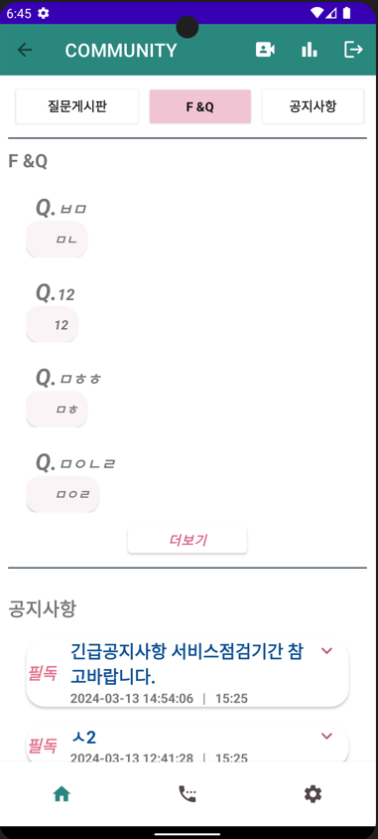
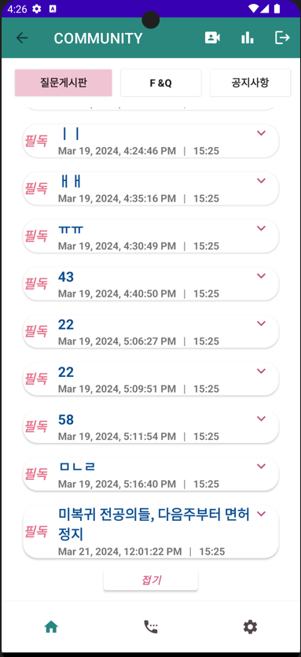
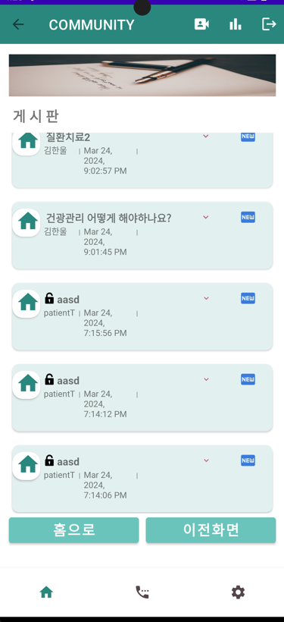
게시판
더 보기, 접기 기능
스크롤 기능
비밀 글 기능
글쓰기 기능

Slide 20

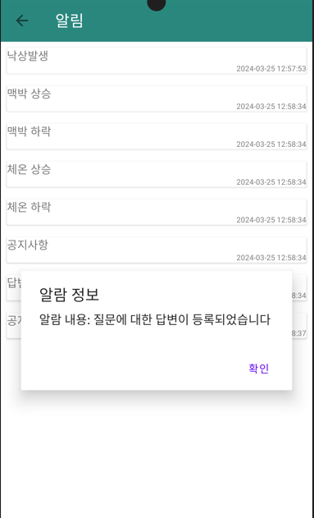
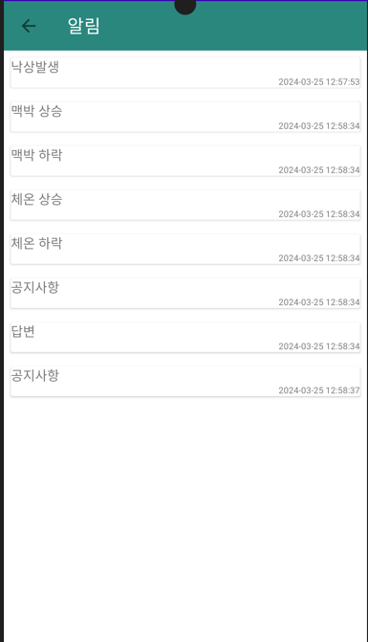
알림 로그
알림 로그 조회 기능
확인 시 읽음 상태 업데이트
UI 업데이트

Slide 21

Android
시연

Slide 22
IoT
PROJECT

Slide 23
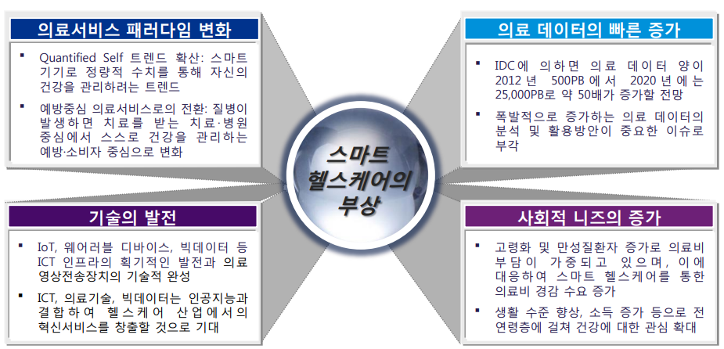


Development Background

Slide 24




Product Information
4.이상 발생, 신고
1. 실시간 감지
2. 이상 확인
Health Keeper
3.이상 없음 확인
고객

Slide 25
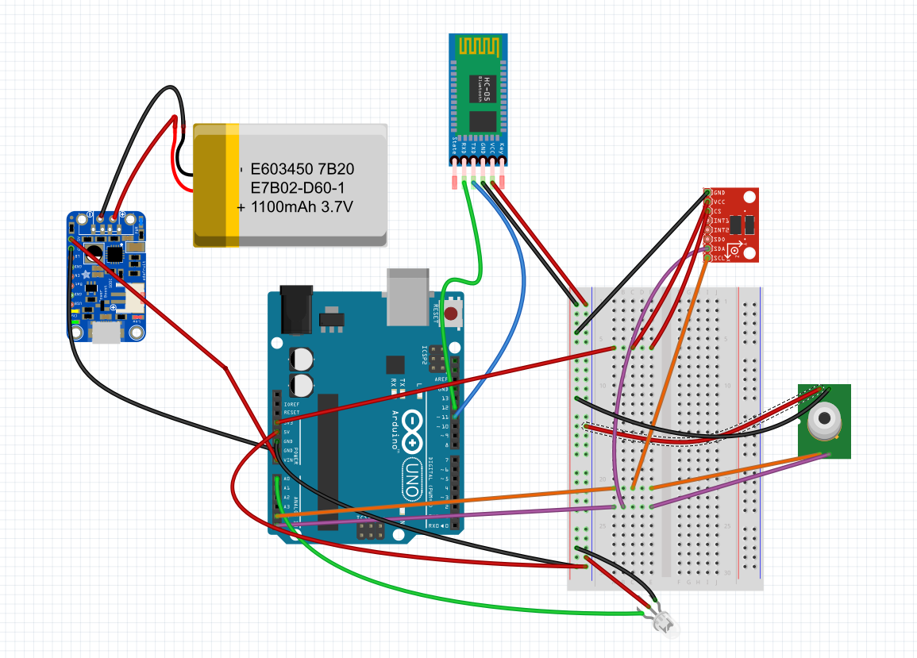






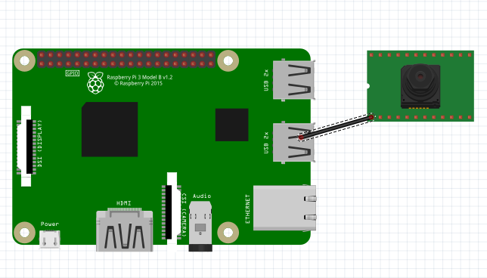


Product Schematic
HM10 블루투스 모듈
건전지
가속도센서
충전 단자
라즈베리파이
온도 센서
카메라
심박 센서

Slide 26
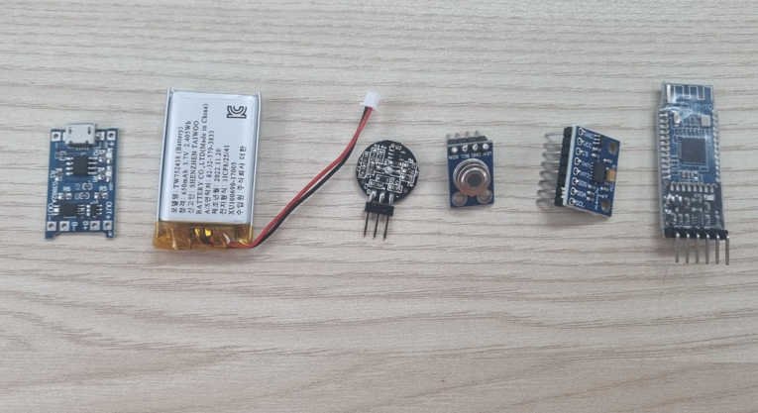
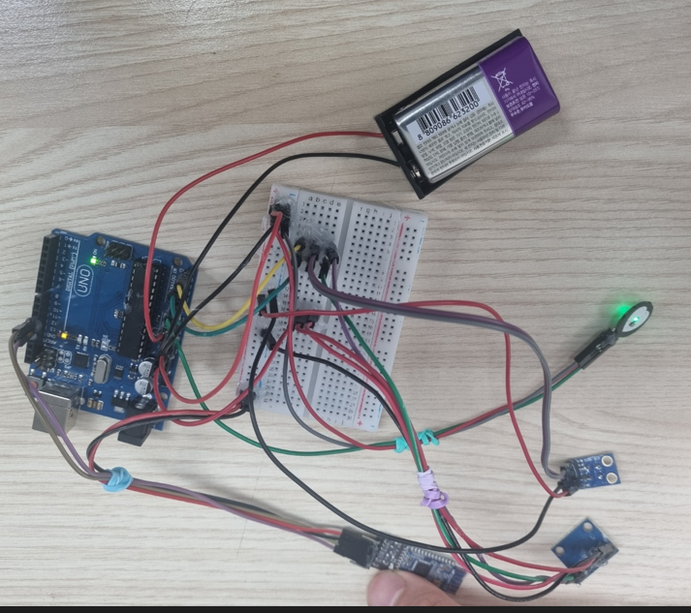
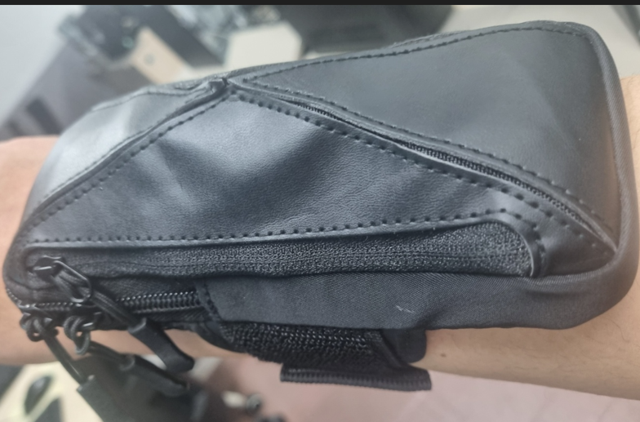
Product

Slide 27
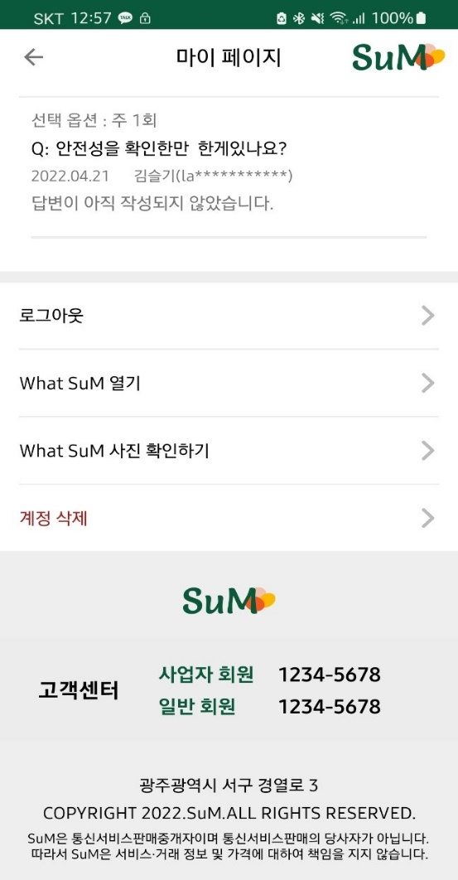
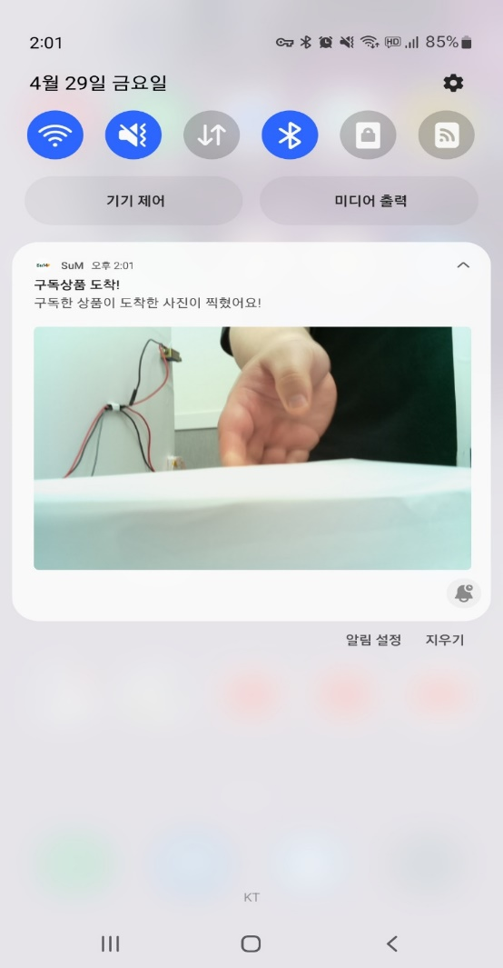
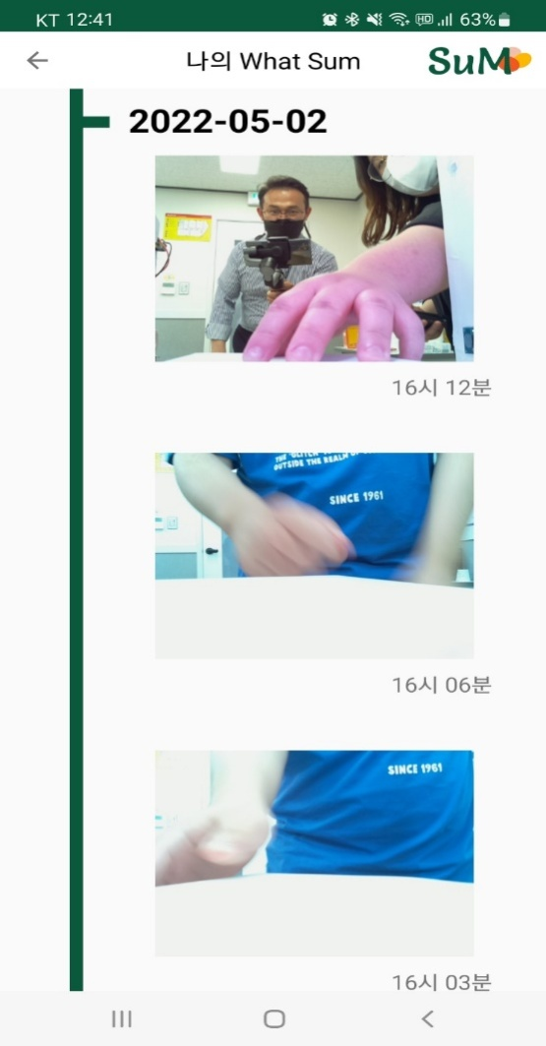
Android

Slide 28
IoT
시연

Slide 29
Web
PROJECT

Slide 30
Project Logic
로그인 페이지
사업자 회원 메인
일반 회원 메인
상품관리
고객관리
회원가입 페이지
모든 상품 보기
신규 고객
상품 등록
전체 고객
소셜
일반
사업자
상품 수정
문의 사항
Naver
Kakao

Slide 31


Main(Login)
네이버, 카카오 로그인 API
Interceptor로 뒤로가기 방지

Slide 32
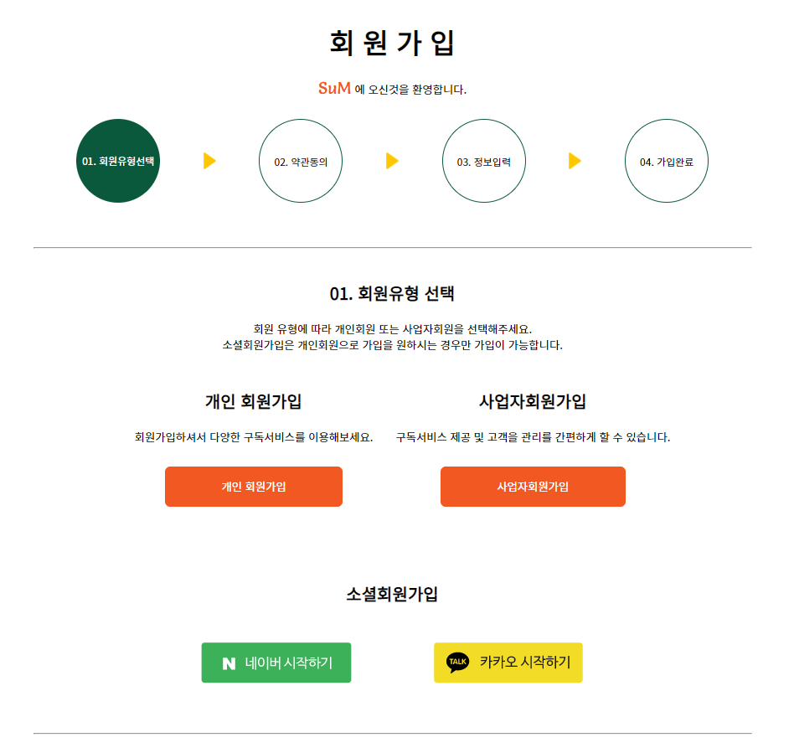





Join – Business Member
비정상적인 접근 방지
네이버, 카카오 로그인 API
사업자 번호 진위 확인 API
다음 우편번호 API
유효성 검사

Slide 33
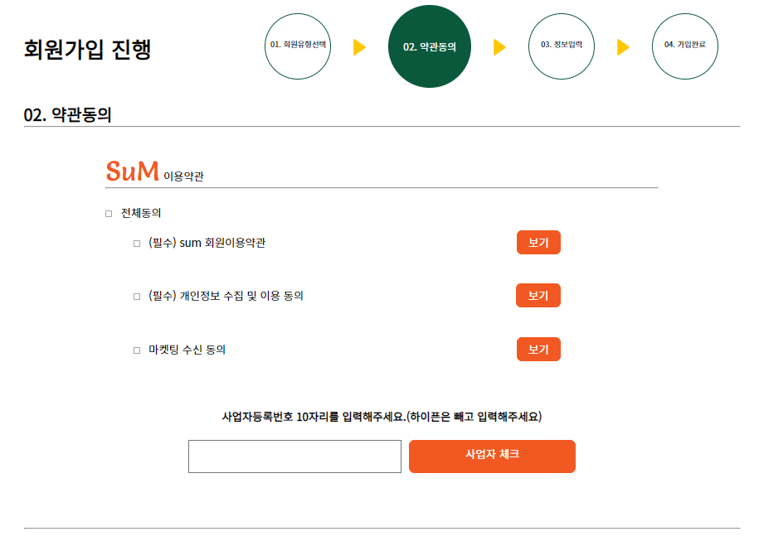
Join – Business Member
비정상적인 접근 방지
네이버, 카카오 로그인 API
사업자 번호 진위 확인 API
다음 우편번호 API
유효성 검사

Slide 34
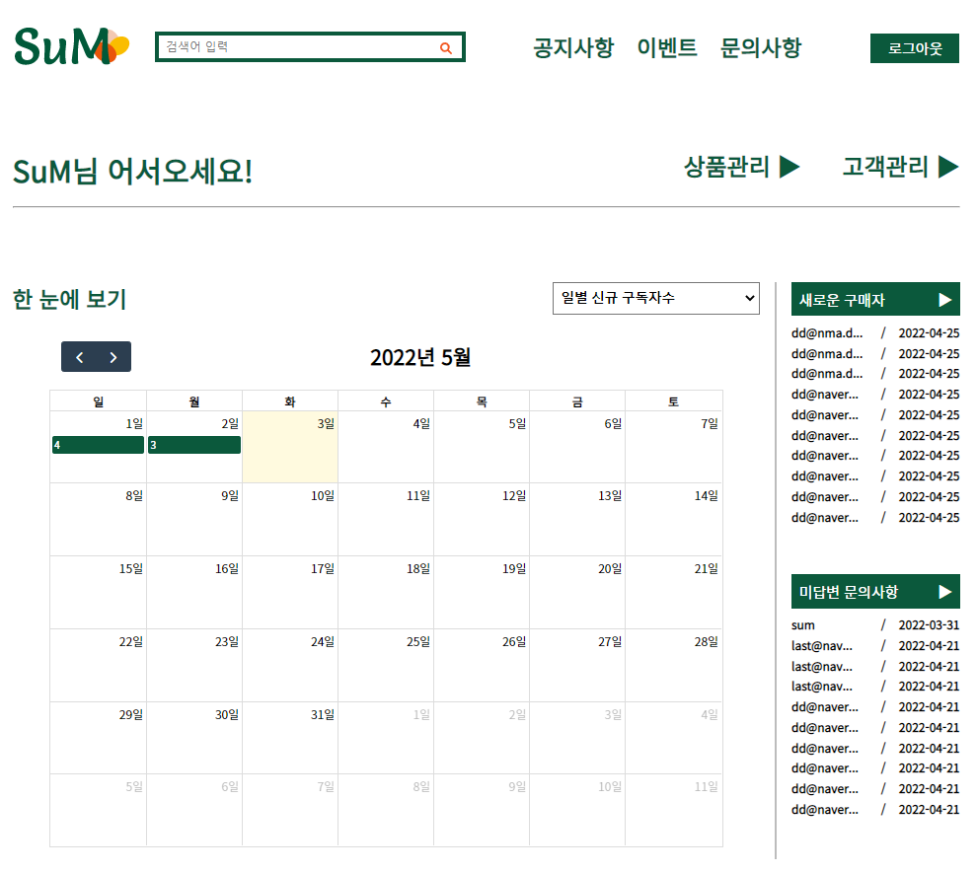


Business Member Main
FullCalendar API
Chart.js API
날짜별/상품별 신규 구독자수 확인 가능
평균/상품별 연령대 확인 가능
새로운 구매자 확인 가능
미답변 문의사항 확인 가능

Slide 35
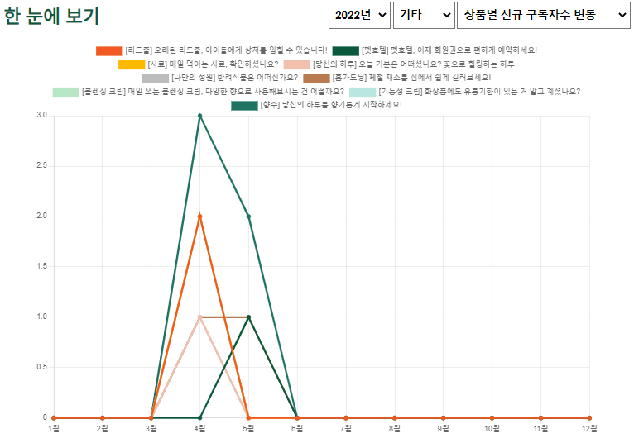
Business Member Main
FullCalendar API
Chart.js API
날짜별/상품별 신규 구독자수 확인 가능
평균/상품별 연령대 확인 가능
새로운 구매자 확인 가능
미답변 문의사항 확인 가능

Slide 36
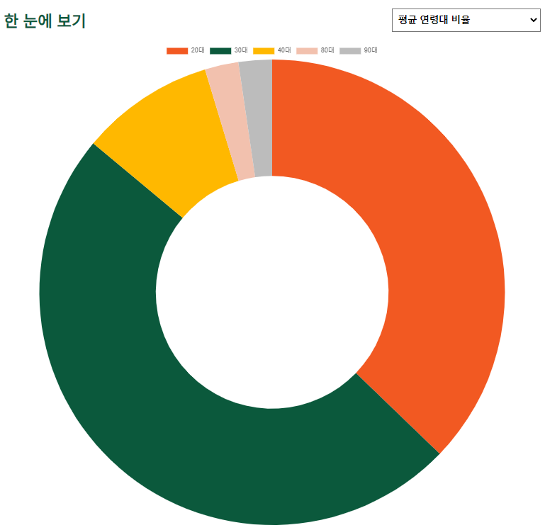
Business Member Main
FullCalendar API
Chart.js API
날짜별/상품별 신규 구독자수 확인 가능
평균/상품별 연령대 확인 가능
새로운 구매자 확인 가능
미답변 문의사항 확인 가능

Slide 37

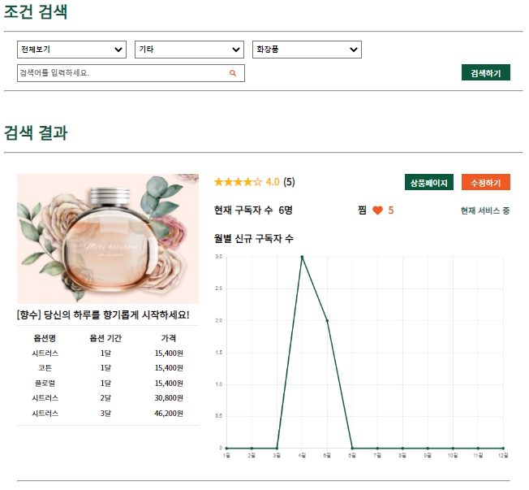
All Product
서비스 상태/카테고리/검색어로 조회 가능
상품 정보 확인 가능
Chart.js API
월별 신규 구독자수 확인 가능
페이징 처리

Slide 38
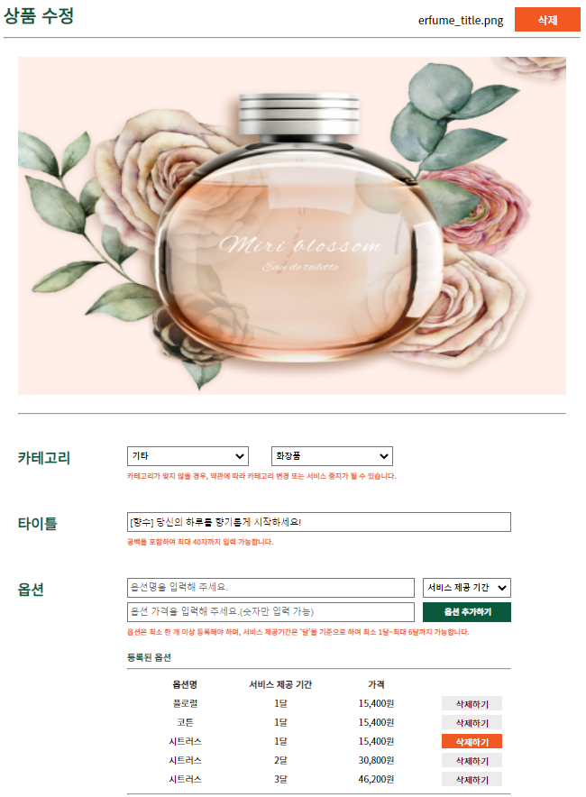

Product Registration
/ Product Update
신규 상품 등록 및 수정 가능
파일 처리
Ajax를 통해 새로고침 없이 옵션 추가/삭제 가능
현재 구독자가 있는 옵션은 삭제 불가

Slide 39




Customer Management
– New Customer
신규 구독자에 대한 배송 처리 가능
Ajax를 통해 새로고침 없이 배송 처리 가능
페이징 처리

Slide 40

Customer Management
– QnA
모든 문의사항 확인 가능
미답변 문의사항만 별도로 조회 가능
새로운 답변 등록 가능
등록된 답변 수정 가능
페이징 처리

Slide 41
Web
시연

Slide 42
감사합니다.

